Slide 1
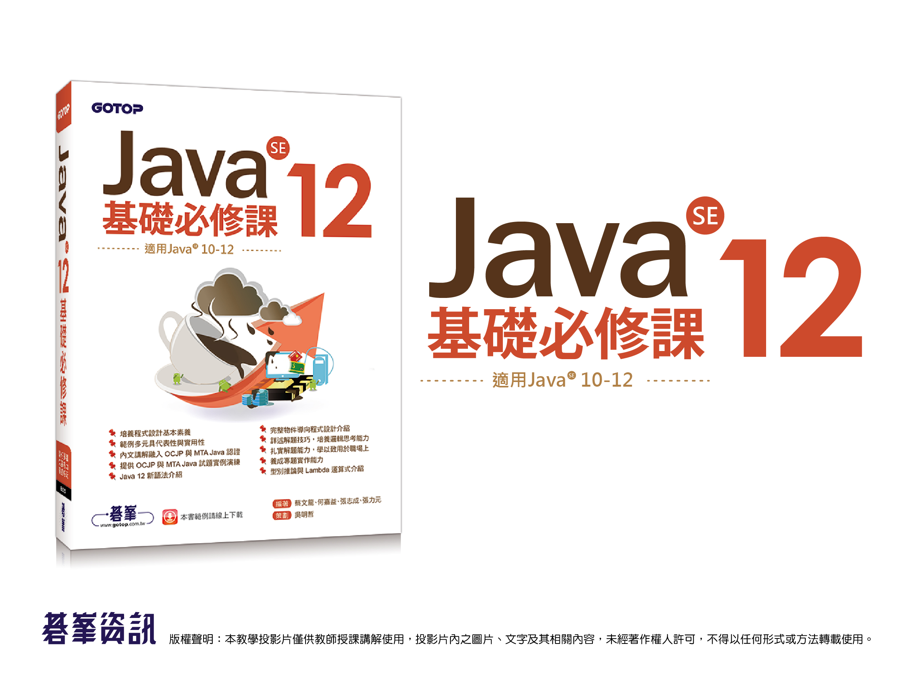
Chapter 6
物件與類別

Slide 2
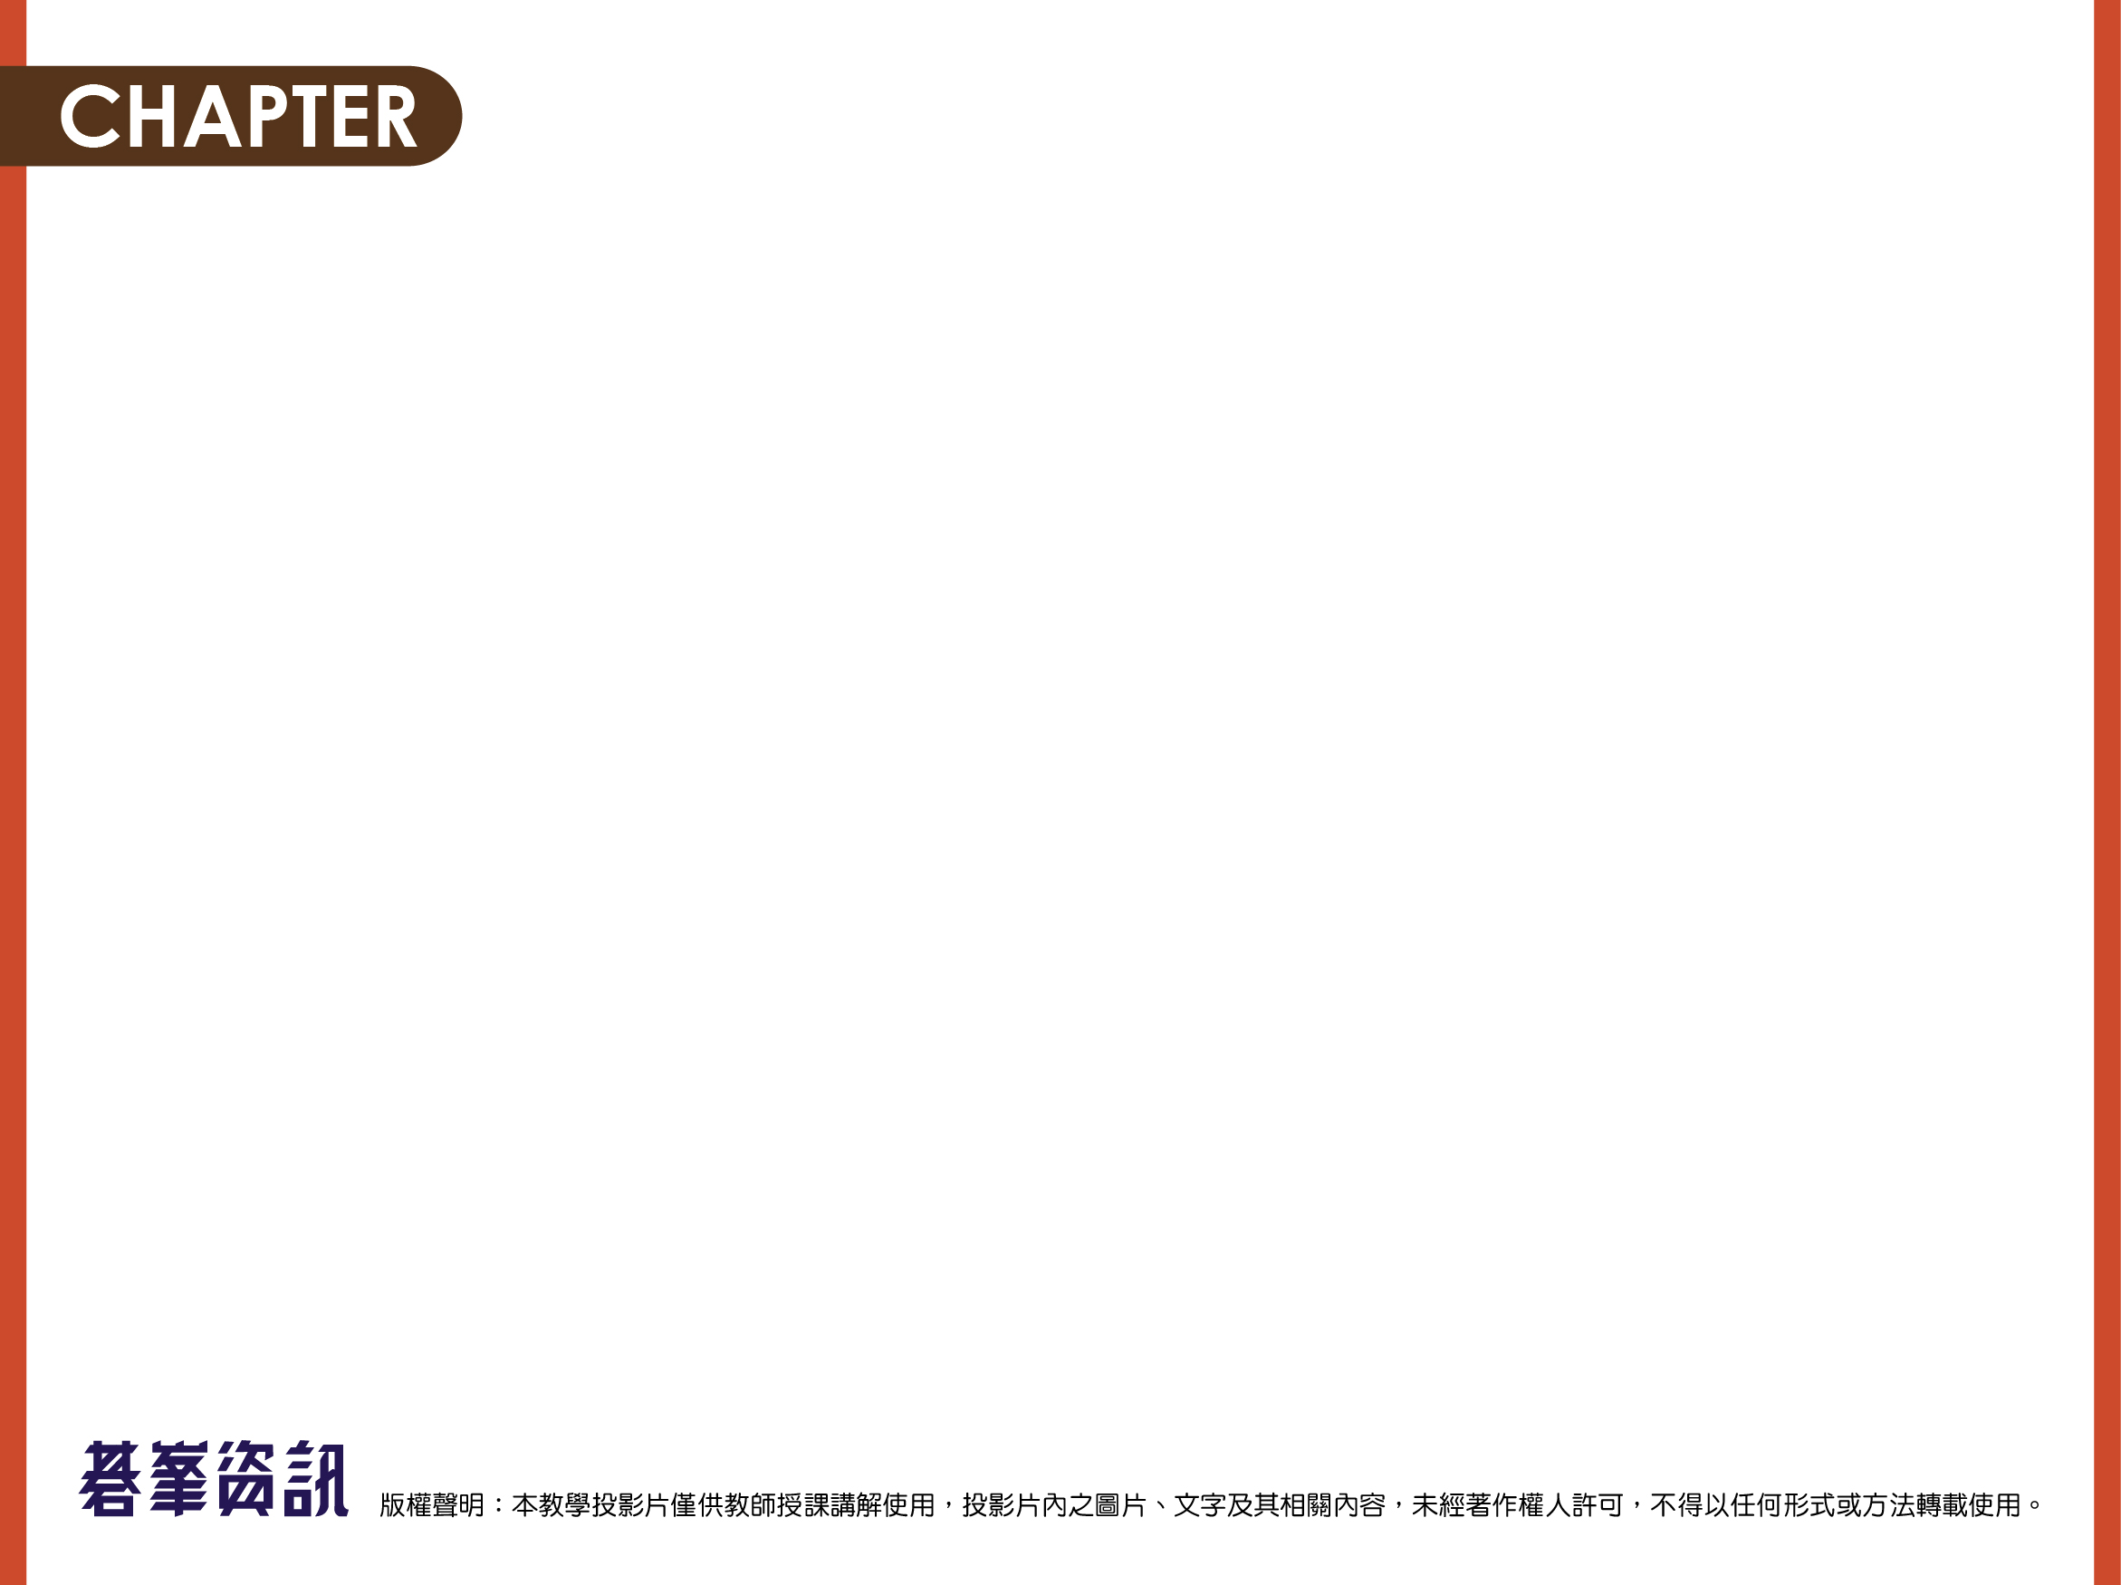
6 物件與類別
6.1 物件導向程式設計概述
6.2 類別與物件的關係
6.3 方法多載
6.4 建構式
6.5 靜態成員
6.6 this參考自身類別
6.7 認證實例演練

Slide 3
6.1 物件導向程式設計概述
「物件導向」程式設計(Object Oriented Programming，簡稱OOP。
它是將資料和處理的方法一併思考並封裝在物件內。當軟體規模愈大時，由於具有資料抽象化以及封裝的特性，可使得資料和處理方法間的相依關係侷限在個別的物件範圍內。
物件導向程式設計是以站在較人性化的觀點為思考模式，應用到各種領域的一種技術，它為電腦資訊業帶來革命性的突破。

Slide 4
一. 什麼是物件
生活中所有東西都可以叫做「物件」(Object)。
物件的屬性(Attributes)和行為(Behaviors)兩項性質可來描述不同物件的特微。
「屬性」是客觀且明顯的特徵。例如：Peter是一個人，Peter是一個物件，而Peter的姓名、性別、年紀、身高、體重…等，就是Peter的屬性。
「行為」就是這個物件「會做什麼事」，或者說「有什麼功能」。不同的物件可能擁有相同行為，也可能有不同行為。譬如：鳥的移動行為是「在空中飛」；魚的移動行為是「在水中游」，而它們也許有個共同行為就是「吃東西」。

Slide 5
二. 什麼是類別
類別是用來定義具有相似性質物性的資料成員(屬性)和方法成員(行為)。可以用來描述物件的統稱。
例如：人這個類別有身高、體重…等屬性，也有吃飯、移動的方法，利用人類這個模子所製作出來的物件有：小明、小華。
「小明」與「小華」都屬於「人」這個類別，但要注意「小明」與「小華」是不同物件，因為他們的屬性值不盡相同。他們的行為模式會有所差異。

Slide 6
6.2 類別與物件的關係
物件導向程式設計是利用類別來描述物件的建構方式，而物件(Object)是按照類別的描述所建構出來的一個實體(Instance)。因此在建立物件之前要先定義類別。
以汽車為例：它具有最多載油量(gas)與平均耗油量(tbo)這兩個屬性，以及具有一次填滿油時可以行駛最長距離的方法(max_dist)，若把最多載油量、平均耗油量這兩個屬性和行駛最長距離的方法封裝起來，則就成為一個汽車類別。
利用這個「汽車類別」(類別名稱為Ccar)可以建立出最多載油量、平均耗油量不同的car1與car2汽車物件，而這部兩汽車一次填滿油時，可以行駛的最長距離當然是不相同的。

Slide 7
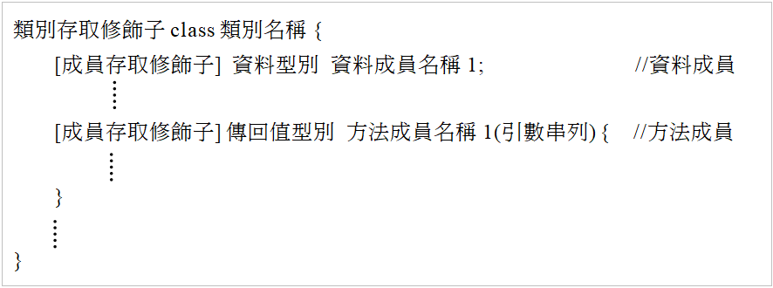
6.2.1 如何定義類別
類別是由「資料成員」(屬性、欄位)和「方法成員」(方法、函式)封裝而成的，而一個類別至少含有其中一種成員。
語法：

Slide 8
說明：
類別名稱
建議以大寫英文字母為字首。
成員存取修飾子
有：private(私有成員)、public(公開成員)、protected (保護成員)及預設階層(default即是不宣告)四種。其中
private私有成員只供自身類別內部成員存取。public公開成員不受任何限制，可供外界直接存取。
類別存取修飾子
有public與預設階層(不宣告)兩種，屬於public的類別可在不同套件使用。若為預設階層，只能用在相同套件。
一個 *.java程式檔可以定義多個類別，但只能宣告一個public的類別，且public的類別名稱須和程式檔名相同。

Slide 9
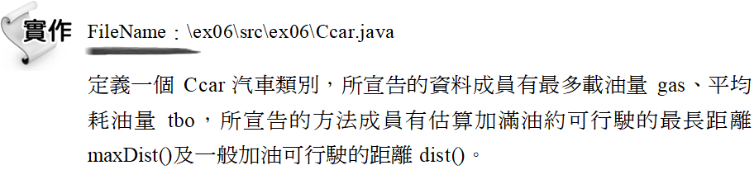
Step 1 新增專案ex06
Step 2 新增Ccar類別
由於本類別檔不是執行類別，故新增Class檔時，在下圖的畫面中，不勾選 。

Slide 10
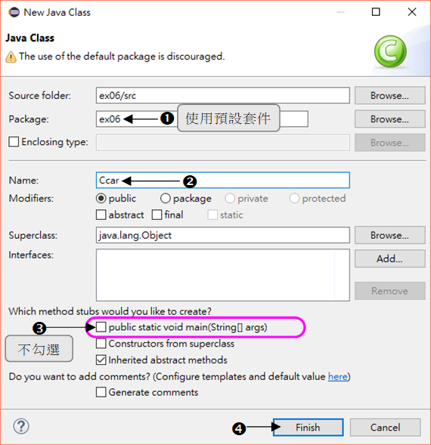

Slide 11
Step 3 編寫程式碼
檔名：\ex06\src\ex06\Ccar.java
01 package ex06;
02
03 public class Ccar { //汽車類別
04 public double gas, tbo; //宣告最多載油量, 平均耗油量
05 public double max_dist = 0; //加滿油可行駛最長距離
06
07 public void maxDist() { //計算可行駛最長距離
08 max_dist = gas * tbo;
09 }
10
11 public double dist(double oil) { //一般加油可行駛距離
12 return oil * tbo;
13 }
14 }

Slide 12
6.2.2 如何建立物件
由於int 是Java的資料型別，我們可以直接透過
「int num ;」敘述來宣告屬於整數資料型別的變數num。
在上節已使用class定義好Ccar類別，透過該類別名稱Ccar可以來宣告屬於該類別的物件car1和 car2，其寫法為「Ccar car1, car2 ;」。
以上一小節Ccar汽車類別而言，在主程式的main()方法中，可建立出最多載油量(gas)為40公升、平均耗油量(tbo)為每公升13.6公里的car1汽車物件，也可建立出最多載油量(gas)為60公升、平均耗油量(tbo)為每公升9.5公里的car2汽車物件。

Slide 13
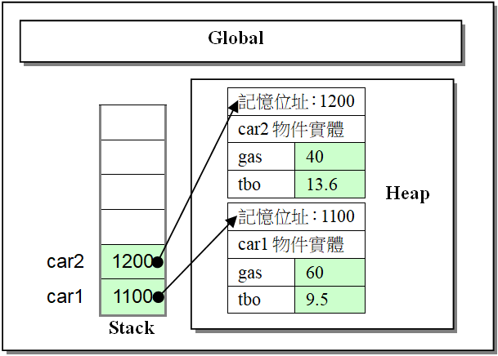
這兩個汽車物件car1、car2，雖由同一類別Ccar宣告出來，卻是不一樣的物件，因為它們兩個的最多載油量屬性值與平均耗油量屬性值不同。所以說，物件各自擁有自己的資料成員和方法成員。下圖即是本例的記憶體配置情形。

Slide 14
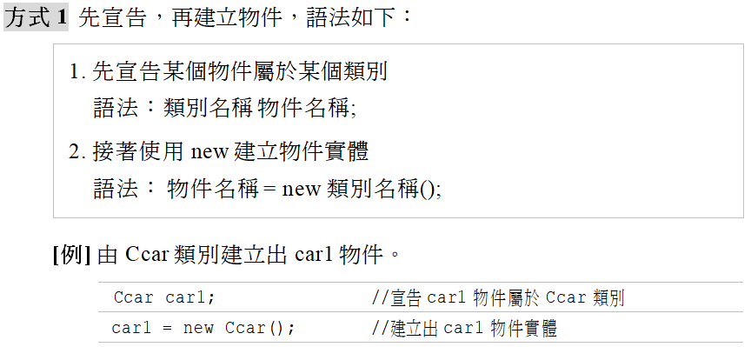
一. 如何宣告與建立物件
Java宣告和建立物件的方式有下面兩種：

Slide 15
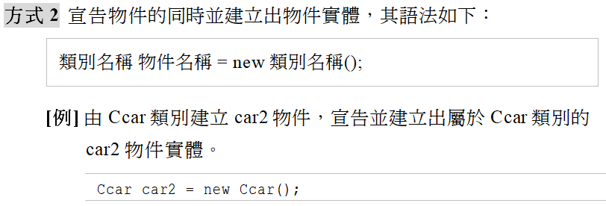

Slide 16
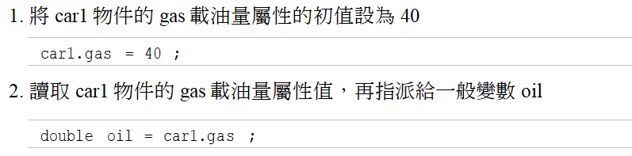
二. 如何存取public的資料成員
當car1、car2物件被建立後，由於gas、tbo、 max_dist屬性，以及maxDist()、dist()方法的存取修飾子都設為public公開成員，因此要從物件的資料成員(或稱屬性)中存取(設定或讀取)上述成員的資料時，只要在物件名稱與屬性名稱之間使用「.」運算子連結就可以。如：

Slide 17
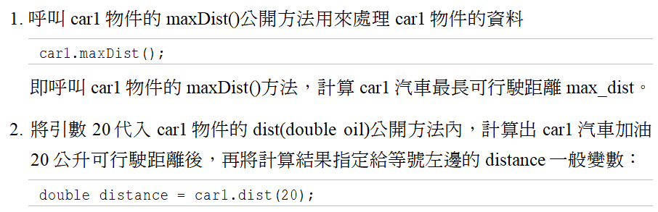
三. 如何呼叫 public的方法成員
其他類別的要呼叫car1物件公開(public)的方法成員，在方法名稱前一樣要加上物件名稱並用點「.」運算子隔開。如：

Slide 18
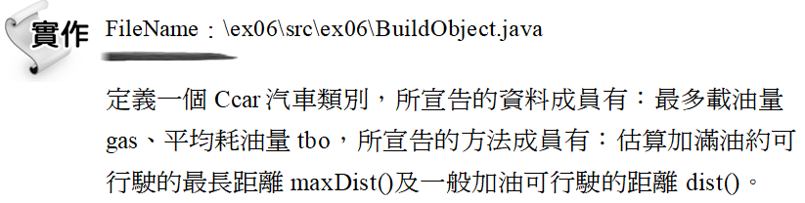

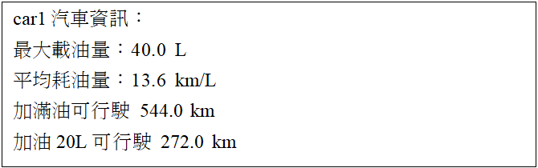

Slide 19
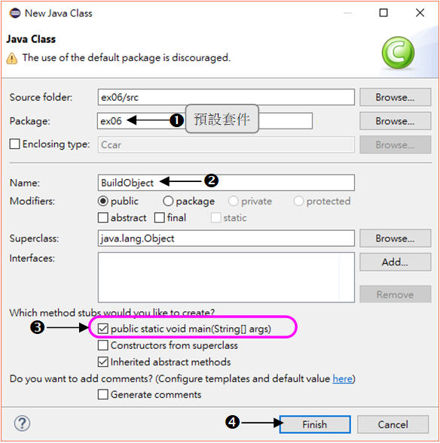
Step 1 新增BuildObject類別

Slide 20
Step 2 編寫程式碼
檔名：\ex06\src\ex06\BuildObject.java
01 package ex06;
02
03 public class BuildObject { //主類別
04 public static void main(String[] args) { //主程式
05 Ccar car1; //宣告car1物件
06 car1 = new Ccar(); //建立car1物件
07 car1.gas = 40; //設定car1物件的屬性值
08 car1.tbo = 13.6;
09 car1.maxDist(); //呼叫car1物件的方法
10 double distance = car1.dist(20);
//呼叫car1物件的方法,並取得傳回值

Slide 21
Step 2 編寫程式碼
11 System.out.println("car1汽車資訊：");
12 System.out.println("最大載油量：" + car1.gas + " L");
13 System.out.println("平均耗油量：" + car1.tbo + " km/L");
14 System.out.println("加滿油可行駛 " + car1.max_dist + " km");
15 System.out.println("加油20L可行駛 " + distance + " km");
16
17 Ccar car2 = new Ccar(); //宣告並建立car2物件
18 car2.gas = 60; //設定car2物件的屬性值
19 car2.tbo = 9.5;
20 }
21 }

Slide 22
6.2.3 如何封裝成員資料
封裝是使用成員存取修飾子，來定義類別內部的資料成員和方法成員的存取限制，其目的用來保護類別內部的成員，免於受到外部程式的不當存取。類別內部成員被呼叫或存取的限制有下列情況：
當資料成員或方法成員只允許給自身類別內的程式敘述呼叫存取時，這類成員在定義時要使用private (私有)成員存取修飾子來宣告。
當資料成員或方法成員只允許給自身類別或繼承自身類別的子類別呼叫存取時，這類成員在定義時要使用protected (保護)成員存取修飾子來宣告。
當資料成員或方法成員允許給任何類別的程式敘述呼叫存取時，這類成員在定義時要使用public (公開)成員存取修飾子來宣告。

Slide 23
以前面的汽車類別Ccar為例，Ccar類別的兩個資料成員gas(最大載油量)、tbo(平均耗量) 的成員存取修飾子是用public宣告，其內容可以被類別外部任何程式敘述存取。其實一部車的gas(最大載油量)、tbo(平均耗量)是唯讀的資料，不該任意由類別外部的程式敘述來任意存取。
開發具有物件導向程式的應用程式，若要防止資料成員被其他類別程式敘述存取，必須在定義類別時，將資料成員的成員存取修飾子設為private宣告成「私有成員」，只允許類別內的成員存取。至於類別內方法成員也是一樣，使用成員存取修飾子private把方法成員宣告成「私有成員」，則外部程式敘述便無法直接存取。

Slide 24
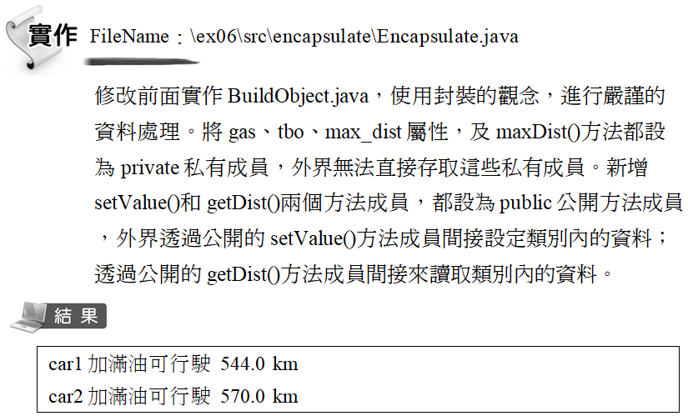

Slide 25
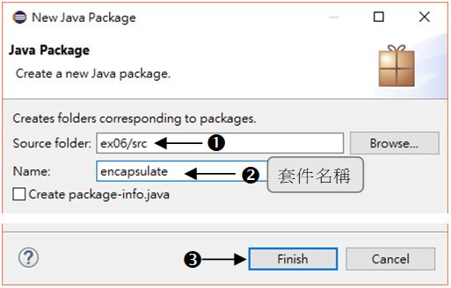
Step 1 執行功能表的【File / New / Package】指令開啟「Package」視窗， 請按下圖數字順序操作，輸入指定文字，新增名稱為「encapsulate」的套件：

Slide 26
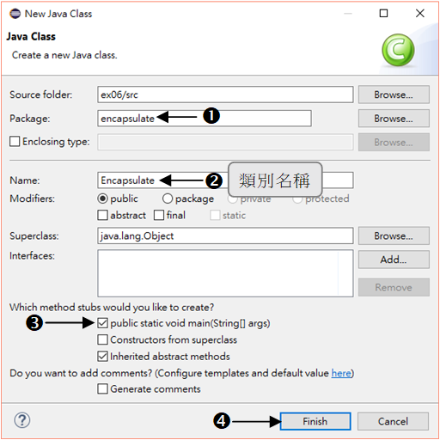
Step 2 執行功能表的 [File / New / Class] 指令，開啟「New Java Class」視窗，在「encapsulate」套件內新增名稱為「Encapsulate」的類別。如下圖：

Slide 27
Step 3 所建立的「Encapsulate.java」檔案的開頭會宣告「package encapsulate;」敘述，即表示該程式檔下的所有類別必須放在「encapsulate」資料夾內。接著再繼續撰寫如下程式碼：
檔名：\ex06\src\encapsulate\Encapsulate.java
01 package encapsulate; //宣告程式檔的類別置於encapsulate套件內
02
03 class Ccar { //汽車類別
04 private double gas, tbo; //宣告最多載油量, 平均耗油量
05 private double max_dist; //加滿油可行駛最長距離
06
07 private void maxDist() { //計算可行駛最長距離
08 max_dist = gas * tbo;
09 }
10

Slide 28
11 public void setValue(double g, double t) { //傳入資料
12 gas = g;
13 tbo = t;
14 maxDist();
15 }
16
17 public double getDist() { //傳出資料
18 return max_dist;
19 }
20 }
21

Slide 29
22 public class Encapsulate { //主類別
23 public static void main(String[] args) { //主程式
24 Ccar car1; //宣告car1物件
25 car1 = new Ccar(); //建立car1物件
26 double g1 = 40, t1 = 13.6;
27 car1.setValue(g1, t1); //設定car1物件的屬性值
28 double distance1 = car1.getDist(); //取得car1物件的方法傳回值
29 System.out.println("car1加滿油可行駛 " + distance1 + " km");
30 Ccar car2 = new Ccar(); //宣告並建立car2物件
31 car2.setValue(60, 9.5); //設定car1物件的屬性值
32 System.out.println("car2加滿油可行駛 " + car2.getDist() + " km");
33 }
34 }

Slide 30
6.3 方法多載
「多載」是指同一個類別內，有兩個以上相同名稱的方法，但是因為各個方法所要傳入的引數個數不同，或者是引數的資料型別不同，則這些方法將被視為不同，且各有各自的內容。

Slide 31
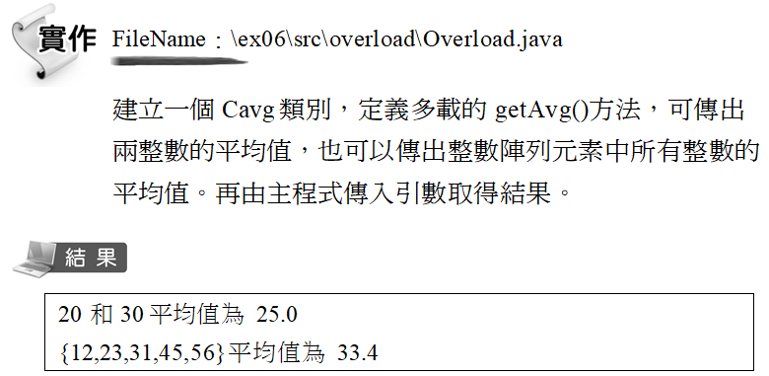

Slide 32
檔名：\ex06\src\overload\Overload.java
01 package overload; //宣告程式檔的類別置於overload套件內
02 //若程式檔放在(default package)套件下，此行敘述不用寫
03 class Cavg {
04 public double getAvg(int num1, int num2) {
05 return (num1+num2)/2;
06 }
07
08 public double getAvg(int[] vArray) {
09 int n = vArray[0];
10 for(int i=1; i<vArray.length; i++){
11 n += vArray[i];
12 }
13 double avg = (double)n/vArray.length;
14 return avg;
15 }
16 }
17

Slide 33
18 public class Overload { //主類別
19 public static void main(String[] args) { //主程式
20 Cavg num = new Cavg();
21 int n1 = 20, n2 = 30;
22 System.out.println(n1 + " 和 " + n2 + "平均值為 " +
num.getAvg(n1, n2));
23 int[] ary = {12,23,31,45,56};
24 System.out.println("{12,23,31,45,56}平均值為 " +
num.getAvg(ary));
25 }
26 }

Slide 34
6.4 建構式
在上節中，物件中資料成員的初值是透過傳遞引數的方式來設定。這個動作如果是在建立物件時，就能同時傳遞引數來進行資料成員的初始化工作，這就是使用類別的建構式(Constructor)。方式如下：

Slide 35
建構式名稱必須和所屬的類別名稱相同，物件在用new建立的同時，便自動執行此類別的建構式。
建構式必須寫在定義類別內，定義方式與方法相似。若類別內未定義建構式，系統自動提供一個不帶引數的空敘述稱為「預設建構式」。當類別用new建立物件時，便自動執行這個預設的建構式。例如：
Ccar car1 = new Ccar();
Ccar是類別名稱，也是建構式名稱，而Ccar()為預設建構式。
建構式沒有傳回型別，即不能用void與return。
建構式也可以多載，其做法和方法多載一樣，是使用不同引數串列的個數和引數串列的資料型別不同來加以區隔。

Slide 36
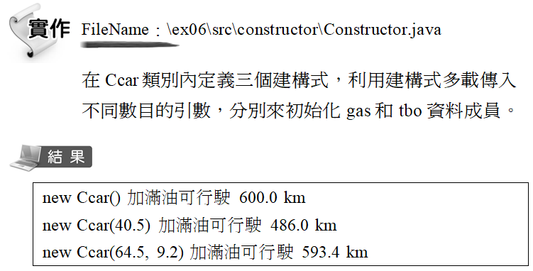

Slide 37
6.5 靜態成員
在類別中，其資料成員或方法成員在宣告時，若在修飾詞後面加上 static便成為「靜態成員」或稱「類別成員」。
使用類別的公開靜態成員，可以直接透過類別來呼叫這個成員，即「類別名稱.成員名稱」。
當一個資料成員或方法成員，只要使用public static宣告，它就允許在所屬類別建立物件之前被使用。
不論相同的類別產生幾個物件，這些物件都可共用靜態成員。而static靜態成員在記憶體內永遠只會儲存一份，不像其它的成員，會隨著物件而個別產生。
一般資料成員為物件的欄位變數，一般方法成員為物件方法。而靜態資料成員為類別變數，靜態方法為類別方法。

Slide 38
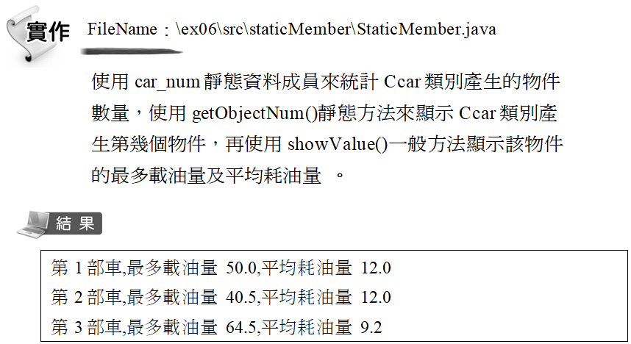

Slide 39
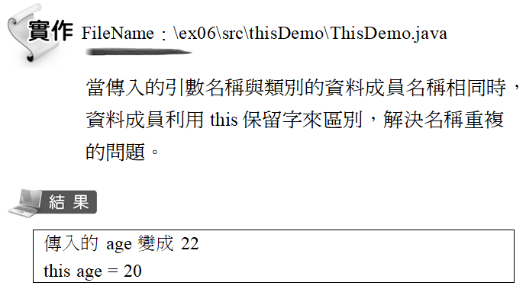
6.6 this參考自身類別
當類別中使用自己的資料成員或是方法成員時，為了能夠清楚得知這個成員是不是屬於類別中的成員，就可以利用this這個保留字來解決名稱重複的問題。

Slide 40
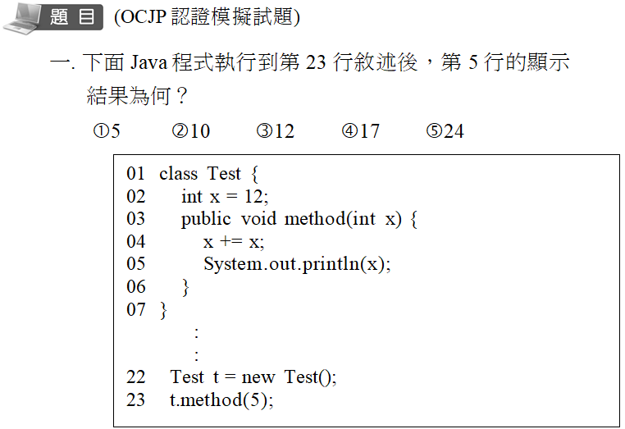
6.7 認證實例演練

Slide 41
說明：
第4行的運算式「x += x」，其實就是「x = x ＋ x」。等號左邊的x是method()方法內的區域變數，等號右邊的x為引數值，而由第23行傳入x引數值為5。x = 5 + 5，故第5行的顯示結果為10，所以答案為②。
若是指向Test類別的資料成員x，該x為欄位變數。若要與區域變數區分，要用this來指向，即為this.x，而預設值this.x = 12。

Slide 42
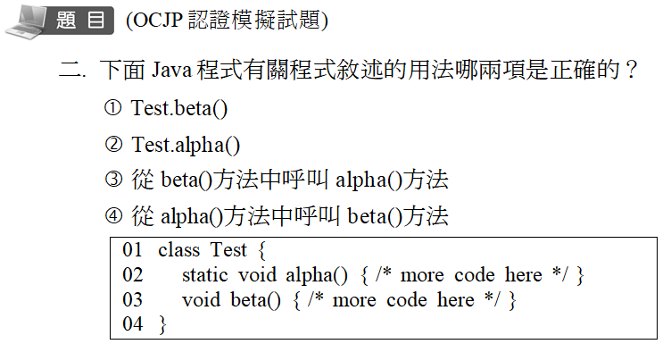

Slide 43
說明：
選項①錯誤，beta()是物件方法，不能直接使用Test.beta()呼叫。
選項②正確，alpha()是靜態方法(類別方法)，可直接使用Test.alpha()呼叫。
選項③正確，在非static方法中可直接呼叫static或非static的成員。
選項④錯誤，在static的方法中僅能呼叫static成員。

Slide 44
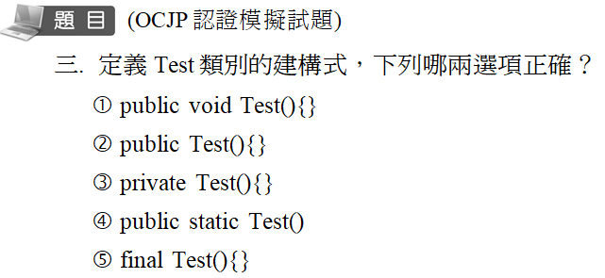
說明：
建構式沒有傳回型別，不能用void與return，修飾子不可以是static、final、abstract…。所以正確答案為②、③。

Slide 45
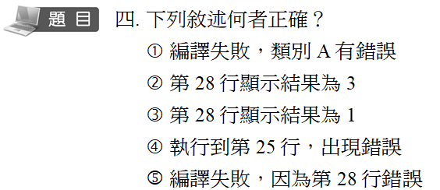
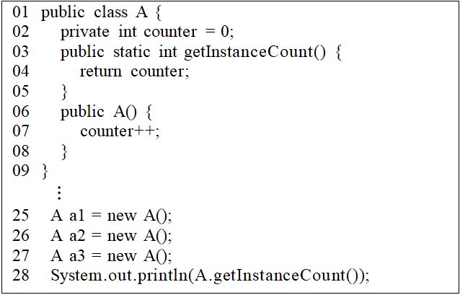

Slide 46
說明：
A類別的getInstanceCount()為靜態方法，不能直接存取非static的成員變數，故第4行的「return counter;」會造成編譯錯誤。正確答案為①。

Slide 47
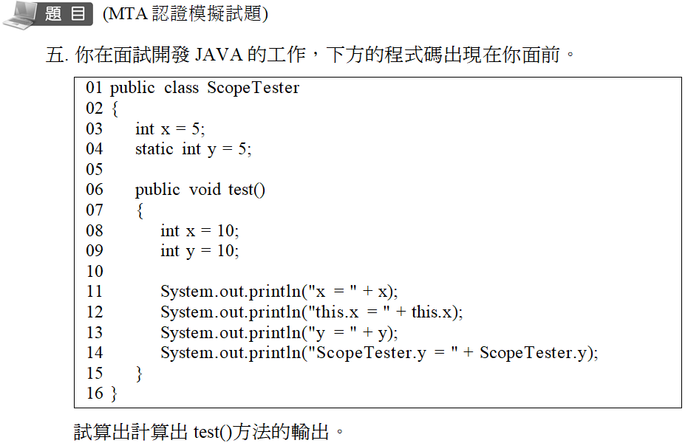

Slide 48
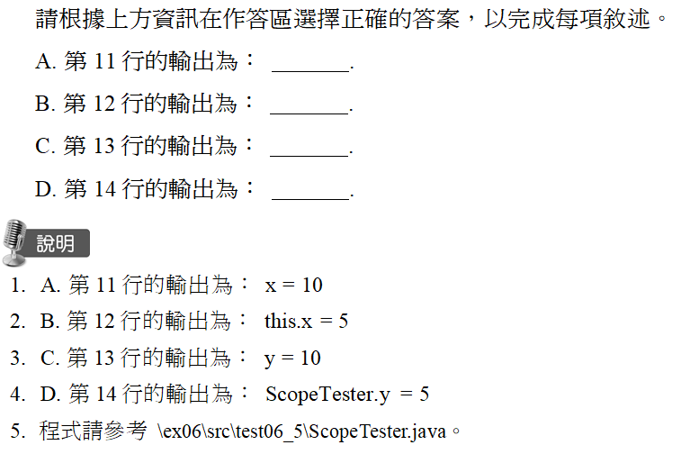

Slide 49
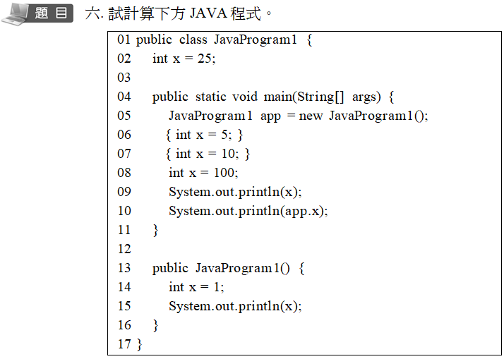


Slide 50
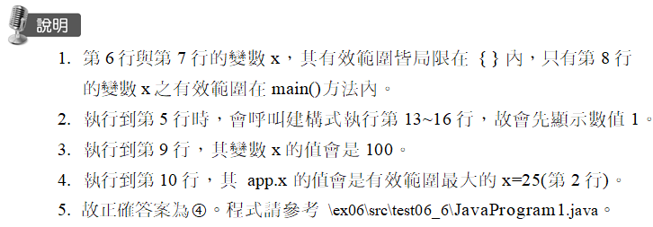

Slide 51
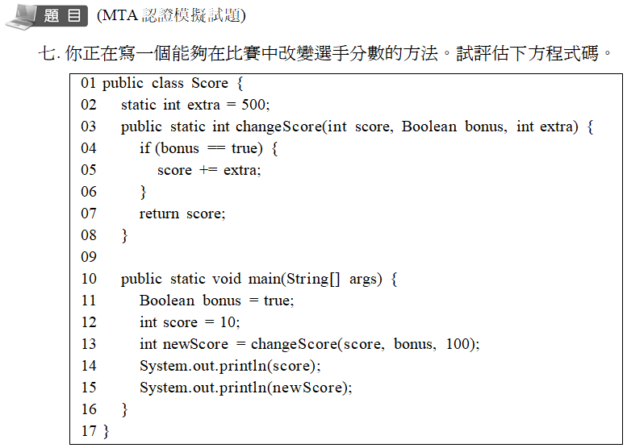

Slide 52
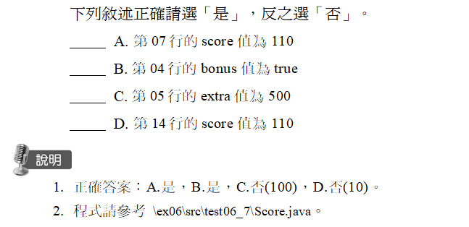

Slide 53
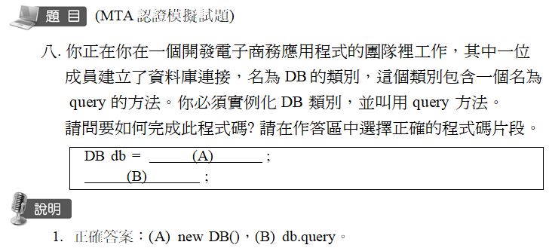

Slide 54
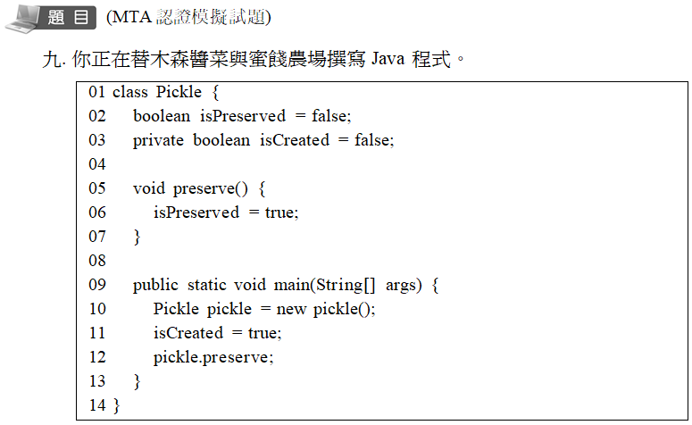

Slide 55
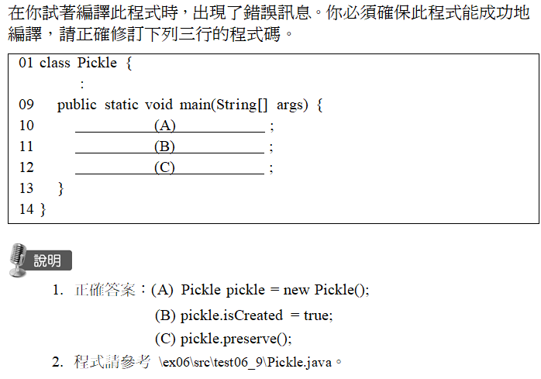

Slide 56
本章結束 …

